Slide 1


Módulo 1: Introdução
(Neste espaço recomenda-se colocar o logo da denominação ou igreja-mãe, ou substituir a primeira lâmina)
Notes:
más iglesias = mias igrejas
mejores iglesias = melhores igrejas

Slide 2

Módulo 1
Sessão de Boas Vindas:
^{Sessão de tutoria}
^{Apresentação dos participantes}
Sessão 1:
Visão, missão, declaração de fé, valores centrais
Sessão 2:
Oração pessoal e mobilização da igreja mãe
Sessão 3:
Investigação de campo: Análise da comunidade
Sessão 4:
Teologia da prestação de contas. DNA da igreja mãe
Tempo de trabalho:
Atividade em grupo.
Para o próximo módulo
FOLHA DE
TRABALHO

Slide 3
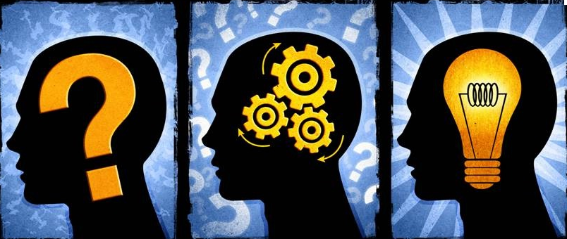
SesSÃO de TUTORIA
^{APRESENTAÇÃO DOs participantes}
Objetivo
Permitir que os participantes se relacionem com o grupo e identifiquem que esta sessão e um dos momentos mais importantes de cada Módulo.

Slide 4


Visão, Missão,
Declaração de Fé,
Valores Centrais
Sessão 1
Objetivo da sessão e indicadores
No final desta sessão cada plantador poderá ajustar suas declarações para implementá-las na plantação da nova igreja.

Slide 5

Apresentação de declarações
Sessão 1
Cada participante apresentará suas declarações elaboradas no Pre-Módulo ou REDES. Enquanto as apresenta os assistentes:
Buscarão os aspectos positivos das declarações.
Avaliarão as declarações segundo os critérios indicados mais adiante.

Slide 6

Critérios para a VISÃO
Sessão 1
Uma declaração de visão é ver um quadro claro do que DEUS quer que sua igreja seja na COMUNIDADE.
Escreva sua visão apoiada com citações bíblicas:
Avalie:
É clara?
É desafiante?
Está orientada ao futuro?
É possível?
ATIVIDADE

Slide 7

Critérios para a MISSÃO
Sessão 1
A declaração de missão é uma descrição CLARA e simples do que Deus quer que uma congregação FAÇA.
Escreva sua missão apoiado por citações bíblicas:
Avalie:
Se entende?
Indica como a Igreja vai conseguir sua missão?
De que maneira ajudará a alcançar sua visão?
ATIVIDADE

Slide 8

DECLARAÇÃO DE FÉ
Sessão 1
A declaração de fé é um RESUMO das principais DOUTRINAS de uma congregação ou denominação.
Comunica de uma forma clara e simples o que a igreja CRÊ.
Escreva a declaração de fé de sua igreja-mãe ou denominação, apoiado por citações bíblicas.
Anexo 1
ATIVIDADE

Slide 9
Critérios para VALORES CENTRAIS
Sessão 1
A declaração de fé é um RESUMO das principais DOUTRINAS de uma congregação ou denominação.
Escreva uma lista dos valores centrais.
Não esqueça de sustentar as citações bíblicas.
Avalie:
São normas de caráter e conduta?
Respondem a princípios bíblicos?
Como nos ajudam a tomar decisões?
ATIVIDADE

